Slide 1
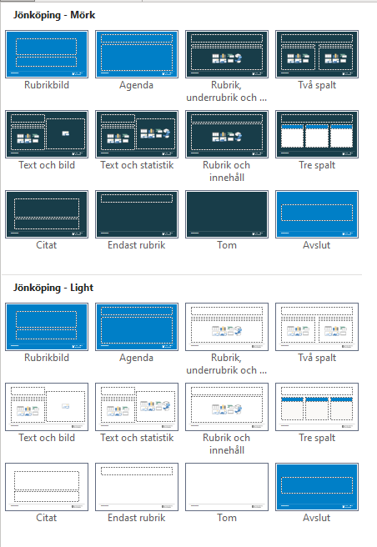
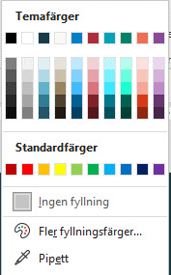
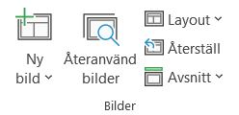
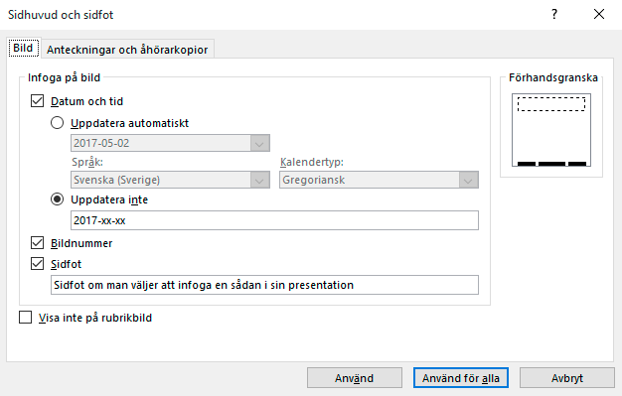
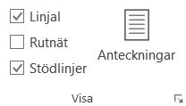
Instruktioner 1 Dold sida, visas inte vid utskrift
Mallsidor
Temafärger
Sidhuvud och sidfot
1. Ny bild, visar samtliga layoutsidor.
2. Layout, byter befintlig sidas utseende.
Befintliga layouter i mallen
Objekt färgsätts med de inringade färgerna som följer er grafiska profil.
Under fliken Infoga välj Sidhuvud och sidfot. Ändra i dialogen som du önskar och klicka på knappen Använd för alla för att använda på samtliga sidor med sidfot i presentationen eller Använd om du endast vill ändra i den sidan du står på.
Layouterna Rubrikbild, Agenda och Avslut ska endast användas för dessa ändamål. Det vill säga Rubrikbild som startbild, Agenda för agenda för presentationen och avslut som slutbild i presentationen.
3. Återställ, bilden visas i ursprungligt utseende. Används tex. för att få tillbaka punktlista om man tagit bort punkten.
Använd inte de inbyggda standardfärgerna.
Stödlinjer
Kontrollera att objekt och text är placerade innanför sidans marginaler. För att visa marginaler och stödlinjer, klicka på Visa och kryssa i rutan Stödlinjer (eller tryck Alt + F9).

Slide 2
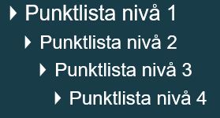
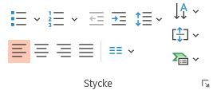
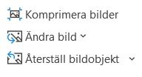
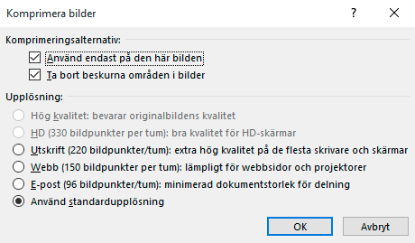
Instruktioner 2 Dold sida, visas inte vid utskrift
Punktlista och format
Bilder
De olika formatnivåerna som finns i mallen.
Använd inte dessa funktioner för att göra punktlista eller numrerad lista.
Om filen blir för tung och du vill minska storleken så välj en bild och klicka på Komprimera bilder.
Viktigt! komprimerade bilderna går inte att återställa. Bilderna måste läggas in
på nytt.
För att ändra nivån på format så klickar du på Öka/Minska indrag alt. Tab/Shift+Tab.
Om du önskar göra detta på alla bilder så klicka ur Använd endast på den här bilden.
Klipp och klistra
Bäst brukar vara att kopiera och klistra in enskilda objekt.
Tänk på att formatet från den gamla mallen/presentationen kan skilja sig åt och därför kommer det fungera olika. PowerPoint försöker alltid anpassa sig till den nya layouten men beroende på likheten mellan gamla och nya så fungerar det olika bra.
Använd alltid platshållare där det finns möjlighet.
Välj upplösning.

Slide 3
Välkommen till Jönköpings kommun

Slide 4
Innehåll
Några ord och siffror om oss
Politik och organisation
Arbetsmarknad och näringsliv
En kommun med framåtanda
Data och statistik är hämtad från stadskontorets utredningsenhet samt SCB. Om inget annat anges så är all statistik från 2022.
Notes:
Det här är vår övergripande kommun-presentation. Den kan ses som ett stöd till dig som ska presentera kommunen - eller som en mall för att skapa en agenda.
Denna bild är inte nödvändig att ha med i själva presentationen.
SÅ HÄR ANVÄNDER DU PRESENTATIONEN:
Följ befintlig presentations struktur och upplägg.
Om du vill ta bort, dölja eller lägga till sidor går det bra – men ändra helst inte ordningen.
Om du vill lägga till fler kapitel/bilder finns det färdiga layouter att utgå från i de dolda bilderna på sida 3 och 4. Du hittar även fler layouter genom att infoga en ny sida vid pilen – under ”Ny bild” i menyn.
Om du vill infoga ett foto bakom balken (den blå sidfoten längst ner på varje sida), högerklicka på bilden och välj ”Formatera bakgrund”. Som fyllning väljer du ”Bild eller strukturfyllning” och sedan ”Infoga bild från fil”.
Lycka till med din presentation!

Slide 5
Några ord och siffror om oss
Notes:
Vår kommun är till (land)ytan ca 1 500 km² - nästan dubbelt så stor landyta som hela New York (staden). Vår kommun växlar mellan landsbygd, stora och mindre tätorter, djupa skogar, bördig jordbruksbygd, sjöar och vattendrag. Jönköpings kommun är en plats där stad och landsbygd möts.
Jönköping, som är den största orten i kommunen, blev stad redan år 1284. I kommunen finns också den historiska staden Gränna från 1652 och Huskvarna som också har anor från1600-talet men blev stad 1911. Sjön Vättern och den stora ön Visingsö är en del av Jönköpings kommun.

Slide 6
VISION
Notes:
I februari 2018 antog kommunfullmäktige förslaget till Vision 2030 för Jönköpings kommun. Visionen lyfter vikten av att ta tillvara på kommunens unika egenskaper och den potential som redan idag finns. Utgångspunkt i visionen är målbild för 2030, Jönköpings kommun som en attraktiv och öppen kommun att besöka, leva, verka och bo i – en plats där människor trivs, dit de vill flytta och stanna kvar. Visionen kan sammanfattas genom fyra målområden inom vilka vi vill positionera oss under tiden fram till år 2030:
• Jönköping 2030 är södra Sveriges nav
• Jönköping 2030 ska vara en kommun med framåtanda
• Jönköping 2030 genomsyras av gemenskap, trygghet och öppenhet
• Jönköping 2030 är en plats där stad och landsbygd möts
All utveckling i Jönköpings kommun ska vila på en ekologisk, social och ekonomisk hållbarhet, vilket bidrar till att Jönköping 2030 är ett hållbart och klimatsmart föredöme.
Jönköping 2030 är södra Sveriges nav
Jönköping 2030 är en knutpunkt som har goda kommunikationer med omvärlden. Det är smidigt och miljövänligt att ta sig till och från kommunen, vilket ger ökade möjligheter för att bo och verka här. Det strategiska läget, i kombination med ett brett och expansivt näringsliv ska vara det självklara valet för företag som vill etablera sig eller utveckla sin verksamhet. Jönköping 2030 har profilerat sig som ett nav för kultur, sport och friluftsliv.
Jönköping 2030 ska vara en kommun med framåtanda
Jönköping 2030 är en öppen och positiv kommun med en internationell prägel där vi vågar satsa och tänka nytt. Genom att ta vara på invånarnas kunskap och engagemang skapas förutsättningar för en hållbar kommun där idéer utvecklas och där vi inte är rädda för att agera. Satsningar på hela utbildningskedjan, från förskola till högskola, lägger grunden för en kommun präglad av kunskap, innovation och kreativitet.
Jönköping genomsyras av gemenskap, trygghet och öppenhet
Jönköping 2030 är den stora kommunen med den lilla kommunens känsla av gemenskap och trygghet – där öppna mötesplatser och ett starkt civilsamhälle bidrar till att skapa en kommun för alla. Kommunen genomsyras av öppenhet, delaktighet och tillgänglighet. Jönköping är en trygg och säker kommun, var än i livet man befinner sig.
Jönköping 2030 är en plats där stad och landsbygd möts
Jönköping 2030 har levande landsbygder, med livskraftiga gröna näringar. Människor i hela Jönköpings kommun är stolta över sina landsbygder och det finns goda möjligheter till boende, försörjning och rekreation. Jönköping 2030 är ett regionalt centrum med ett stort utbud av handel, kaféer, restauranger, kultur, nöjen och aktiviteter. Alla har någonstans att bo samtidigt som fler ska kunna välja Jönköping som sin hemkommun.

Slide 7
År 2030 är Jönköpings kommun en attraktiv och öppen kommun att besöka, leva och verka i – en plats där människor trivs, vill bo och stanna kvar.
Men redan nu är Jönköping en glödhet kommun som bubblar av utveckling och där kurvorna pekar uppåt.
Notes:
Det här är en plats där människor vill bo och leva. Som en kommun med framåtanda vill vi fortsätta att utvecklas tillsammans med våra invånare. Därför drivs vi framåt av vår Vision 2030 - att bli en av landets starkaste stadsregioner. Som södra Sveriges nav vill vi skapa en trygg och öppen plats. Där människor från stad och landsbygd kan mötas med förutsättningar att skapa och bygga för framtiden.

Slide 8
Södra Sveriges nav
Visingsö
Gränna
Oslo:
390 km
Stockholm:
320 km
Bankeryd
Kaxholmen
Jönköping
Huskvarna
Göteborg:
150 km
Barnarp
Tenhult
Taberg
Köpenhamn:
330 km
Malmö:
290 km
Notes:
Vi är en knutpunkt för södra Sverige och har goda kommunikationer med omvärlden. Det strategiska läget, i kombination med vårt expansiva näringsliv, ger oss förutsättningarna för innovation och framåtanda. Vår kommuns läge i mitten av Norden ger oss också stora kommunikationsmöjligheter med övriga Sverige och Skandinavien i stort.
Avstånden är avrundade och enligt Google Maps (kortaste bilvägen från Rådhuset i Jönköping till centrum i respektive stad).
De största tätorterna i Jönköpings kommun är: Jönköping, Huskvarna, Bankeryd, Taberg, Tenhult, Gränna, Barnarp, Kaxholmen.
Alla tätorter i Jönköpings kommun: Jönköping, Huskvarna, Norrahammar, Bankeryd, Taberg, Tenhult, Gränna, Barnarp, Kaxholmen, Lekeryd, Bottnaryd, Kortebo, Skärstad, Ölmstad, Örserum, Tunnerstad, Öggestorp, Gissebo, Ryd samt Hulukvarn, Ulvstorp och Västersjön.
Jönköpings kommun utgörs av 12 kommundelar: Jönköping, Huskvarna, Gränna, Visingsö, Skärstad, Lekeryd, Tenhult, Barnarp, Norrahammar, Månsarp, Bankeryd och Norra Mo.

Slide 9
Stadig folkmängdsutveckling
Sveriges
9:e största
kommun
Notes:
Vi är Sveriges 9:e största kommun och hem för 145 114 invånare. Vi har en hög befolkningstillväxt på i genomsnitt ca 1 500 invånare per år under de senaste fem åren.
Många av oss, 94 701 stycken, bor i orterna Jönköping och Huskvarna.

Slide 10
In- och utflyttning
Flyttnetto 2022:
+1 095
Flyttnetto:
+1 298
Flyttnetto:
+1 242
Flyttnetto:
+879
Flyttnetto:
+600
Flyttnetto:
+1 095
Notes:
Jönköpings kommun utgörs av 12 kommundelar: Jönköping, Huskvarna, Gränna, Visingsö, Skärstad-Ölmstad, Lekeryd, Tenhult, Barnarp, Norrahammar-Hovslätt, Månsarp-Taberg, Bankeryd och Norra Mo. Tillsammans utgör vi en attraktiv plats med ett högt inflyttningsnetto.
Befolkningen förändras även i takt med antalet som föds. I Jönköpings kommun föddes 1 526 barn under 2022 och vi hade ett födelsenetto (födda minus avlidna) på 374.

Slide 11
Könsfördelning och snittålder
40,5 år
Män: 39,5 år
Kvinnor: 41,5 år
Män:
73 099 st
Kvinnor:
72 015 st
Notes:
Vi vill främja jämställdhet och skapa en kommun med inkludering och mångfald. Vi vill vara en kommun med en känsla av gemenskap och trygghet – där öppna mötesplatser och ett starkt civilsamhälle bidrar till att skapa en kommun för alla.
Snittålder i kommunen är 40,5 år. Könsfördelningen är 39,5 år för män och 41,5 år för kvinnor. Snittålder i hela Sverige är 41,7 år. Könsfördelningen är 40,9 år för män och 42,6 år för kvinnor.

Slide 12
Utbildning
Högre utbildningsnivå:
44 %
Studenter på JU:
11 000 st
från 100 länder
Kvinnor: 50 %
Män: 39 %
Cirka 1 960 internationella studenter årligen
Notes:
Högre utbildningsnivå = eftergymnasial utbildning.
Högre utbildningsnivå i Jönköping är: totalt 44%, kvinnor 50% och män 39% (Statistik från 2021).
Högre utbildningsnivå i hela Sverige är: totalt 43% , kvinnor 49% och män 37% (Statistik från 2021).
11 000 studenter från 100 länder varav cirka 1960 internationella studenter årligen (18%) (I denna siffra ingår utbytesstudenter som stannar en eller två terminer och internationella studenter som läser ett flerårigt utbildningsprogram eller förberedande utbildning).
För oss är hela utbildningskedjan viktig och vi satsar på utbildning, från förskola till högskola. Vi vill skapa en kommun präglad av kunskap, innovation, kreativitet och inkludering.
Högskolan, Jönköping University, är en stiftelsehögskola med rätt att utfärda examina på grundnivå, avancerad nivå och forskarnivå. JU består av fyra fackhögskolor. De fyra fackhögskolorna är Högskolan för lärande och kommunikation, Hälsohögskolan, Jönköping International Business School och Tekniska Högskolan.

Slide 13
Politik och organisation
Notes:
Politik och organisation.

Slide 14
Den politiska organisationen
Kommunfullmäktige
Valberedning/kommunrevision
Kommunstyrelse
Utskott
Nämnder
Verkställande förvaltningar
Notes:
Jönköpings kommun är en politiskt styrd organisation, precis som alla kommuner i landet. Kommun­fullmäktige, kommunstyrelsen och 12 nämnder fattar de politiska besluten.

Slide 15
Utskott och nämnder
Utskott
Nämnder
Ledningsutskott (1)
Personalutskott (1)
Upphandlingsutskott (1)
Välfärdsutskott (2)
Samhällsbyggnadsutskott (3)
Valnämnd (1)
Överförmyndarnämnd (1)
Krisledningsnämnd (1)
Barn- och utbildningsnämnd (2)
Utbildnings och arbetsmarknadsnämnd (2)
Individ- och familjeomsorgs-nämnd (2)
Funktionsstödsnämnd (2)
Äldrenämnd (2)
Miljö- och hälsoskyddsnämnd (3)
Stadsbyggnadsnämnd (3)
Teknisk nämnd (3)
Kultur- och fritidsnämnd (3)
Ansvarsområde:
1. Ledningsfrågor
2. Välfärdsfrågor
3. Samhällsbyggnadsfrågor

Slide 16
Mandatfördelning
Kommunfullmäktige | Totalt 81 mandat
Socialdemokraterna (S) | 24 mandat
Moderaterna (M) | 15 mandat
Sverigedemokraterna (SD) | 12 mandat
Kristdemokraterna (KD) | 12 mandat
Centerpartiet (C) | 7 mandat
Vänsterpartiet (V) | 5 mandat
Liberalerna (L) | 3 mandat
Miljöpartiet (MP) | 3 mandat
Kommunstyrelse | Totalt 15 mandat
Socialdemokraterna (S) | 4 mandat
Centerpartiet (C) | 1 mandat
Liberalerna (L) | 1 mandat
Miljöpartiet (MP) | 1 mandat
Vänsterpartiet (V) | 1 mandat
Moderaterna (M) | 3 mandat
Sverigedemokraterna (SD) | 2 mandat
Kristdemokraterna (KD) | 2 mandat
Notes:
Samverkan för Jönköping är ett resultat av förhandlingar mellan partierna för att bilda styre. Den politiska majoriteten består av Socialdemokraterna, Centerpartiet och Liberalerna i samverkan med Miljöpartiet och Vänsterpartiet.
Kommunfullmäktige fastställer de politiska målen för kommunal verksamhet. De beslutar bland annat om kommunens budget och ekonomi samt utser ledamöter till kommunala nämnder. Kommunfullmäktige har 81 ledamöter som är direktvalda, de har alltså en plats i fullmäktige utifrån vårt valresultat.
Kommunstyrelsen leder och samordnar arbetet med kommunens övergripande mål, riktlinjer och styrning av den kommunala verksamheten. De bereder kommunfullmäktiges samtliga ärenden. De huvudsakliga uppgifterna är att ansvara för kommunens utveckling och ekonomi, översiktlig fysisk planering, mark- och bostadsförsörjning, näringslivs- och sysselsättningsfrågor, inköps-, informations- och turistfrågor samt organisationsfrågor. Kommunstyrelsen har 15 ledamöter och 15 ersättare. Tre kommunalråd och två oppositionsråd leder och samordnar kommunstyrelsens arbete. Kommunalråd: Ann-Marie Nilsson (C), Andreas Persson (S) och Mona Forsberg (S). Oppositionsråd: Joakim Dahlström (M) och Anderas Sturesson (KD).

Slide 17
Åtta verkställande förvaltningar
– med 11 850 anställda
Kultur- och fritidsförvaltningen
– 200 anställda
Stadsbyggnadskontoret
– 100 anställda
Miljö- och hälsoskyddskontoret
– 50 anställda
Stadskontoret
– 300 anställda
Räddningstjänsten
– 200 anställda
Tekniska kontoret
– 800 anställda
Socialförvaltningen
– 5 000 anställda
Utbildningsförvaltningen
– 5 200 anställda
Notes:
Vi har åtta förvaltningar med drygt 11 850 tillsvidareanställda (ca 13 500 totalt när visstidsanställda räknas in). De har hand om den dagliga verksamheten inom kommunens alla ansvarsområden.
Våra förvaltningar och deras ansvarsområden är: Siffra för antal anställda på förvaltningarna är avrundade.
Kultur- och fritidsförvaltningen – 200 anställda
Fritidsanläggningar, fritidsverksamhet, föreningsstöd, barn- och ungdomsverksamhet samt fritidsgårdar. Driver sex tempererade badanläggningar. Allmän kulturell verksamhet, bibliotek, stöd till kulturföreningar, kulturmiljövård, offentlig utsmyckning etc. Driver Tändsticksmuseet och Fågelmuseet.
Miljö- och hälsoskyddskontoret – 50 anställda
Övervakar efterlevnaden av miljöbalken och livsmedelslagstiftningen. Jobbar med frågor rörande Agenda 2030, sjöar och vattendrag. Är en stödjande och rådgivande resurs till kommunledningen och ansvarar för kalkningsverksamhet och luftkvalitetsmätningar.
Räddningstjänsten – 200 anställda (varav ungefär hälften är deltidsbrandmän)
Arbetar brottsförebyggande och med skydd mot olyckor och krisberedskap. Området skydd mot olyckor omfattar brandsäkerhet, operativa insatser, fallprevention, suicidprevention, vattensäkerhet, trafiksäkerhet och riskhänsyn i fysisk planering. Driver nio brandstationer i kommunen.
Socialförvaltningen – 5 000 anställda
Äldreomsorg, individ- och familjeomsorg, funktionshinderomsorg samt hälso- och sjukvård. Ungefär var tionde invånare i Jönköpings kommun får hjälp av socialförvaltningen. Familjer och enskilda får råd, stöd, behandling, försörjningsstöd, omsorg och annat bistånd enligt socialtjänstlagen (SoL), lagen om särskilt stöd för viss funktionshindrade (LSS) och hälso- och sjukvårdslagen (HSL).
Stadsbyggnadskontoret – 100 anställda
Ansvarar för att vara myndighet i plan- och byggfrågor, lantmäterifrågor och trafikfrågor på uppdrag av stadsbyggnadsnämnden. Utvecklar och samordnar stadsbyggnadsfrågor och trafikinfrastrukturen och driver utvecklingsprojekt i kommunens tätorter. Ansvarar även för kart- och mätningsinfrastrukturen i kommunen.
Stadskontoret – 300 anställda
Den centrala förvaltningen i vår kommun. Kommunstyrelsens och kommunfullmäktiges serviceorgan. En strategisk lednings- och utvecklingsresurs för hela kommunen inom områdena ekonomi, administration, utveckling, HR, IT, kommunikation, näringsliv, upphandling samt finans och bolag.
Tekniska kontoret – 800 anställda
Ansvarar för den tekniska infrastrukturens funktion, såsom fast egendom, fastigheter, naturområden, parker, gator, vägar, Va-anläggningar och färjetrafik. De ansvarar också för viss avfallshantering, hamnar och parkeringsverksamhet samt planering av kommunens bostads- och markförsörjning.
Utbildningsförvaltningen – 5 200 anställda
Omfattar verksamhet från förskola till vuxenutbildning och arbetsmarknadsfrågor. Såsom skolor, familjedaghem, förskolor, gymnasier, särskola, kulturskola, vuxenutbildning och UPPTECH. Driver 95 förskolor, 56 grundskolor och 4 gymnasieskolor i kommunen.

Slide 18
Kommunala bolag
Jönköpings kommun
Jönköpings Rådhus AB
Arrangemangsbolag
Bostadsbolag
Energi- och avfallsbolag
Förvaltningsbolag
Övriga bolag
Destination
Jönköping
Junehem
June Avfall och Miljö
Högskolefastigheter
Jönköping
Airport
Elmia
Vätterhem
Jönköping Energi
Jönköpings kommuns Fastighetsutveckling
Södra Munksjön Utvecklings AB
Notes:
I Jönköpings kommun har vi hel- och majoritetsägda bolag samlade i en koncern med Jönköpings Rådhus AB som moderbolag. Koncernen omfattar 10 bolag samt några dotter­dotter­bolag. Moderbolaget i den kommunala bolagskoncernen Jönköpings Rådhus AB har kommunfullmäktiges uppdrag att utöva styrning och tillsyn samt uppföljning av de bolag som ingår i koncernen.
Destination Jönköping AB ansvarar för att marknadsföra och medverka till utvecklingen av Jönköpings kommun som turist-, evenemangs-, och mötesplats. I samarbete med lokala värdar, förenings- och näringslivet har Destinationen utarbetade strategier för att tillsammans visa att Jönköping står redo med ett värdskap i världsklass. De har verksamhetsansvar för Jönköpings Teater och Jönköpings Konserthus.
Elmia AB är ett av Nordens ledande mässföretag som årligen arrangerar mässor inom olika affärsområden, inklusive konferenser, kongresser och event. Målet med bolagets verksamhet är att främja tillväxt och utveckling i Jönköpings kommun med omnejd.
- Dotterdotterbolag: Näringslivets hus.
Junehem AB är ett bostadsbolag som äger och förvaltar cirka 2 600 bostäder samt cirka 20 000 m² lokalyta uthyrda till verksamheter. Bolagets uppdrag är att tillhandahålla bostäder i kringorterna och på landsbygden i Jönköpings kommun.
Bostads AB Vätterhem är Jönköpings kommuns största bostadsbolag som äger, förvaltar och utvecklar bostäder för alla i vår kommun. De har 85 000 m2 verksamhetslokaler och över 8 900 lägenheter och bedriver sin verksamhet i tätorterna Jönköping och Huskvarna i Jönköpings kommun.
June Avfall & Miljö AB ägs gemensamt av de tre kommunerna Jönköping, Habo och Mullsjö. De bedriver avfallsverksamhet åt respektive ägarkommun. Det innebär att de hjälper cirka 163 000 kommuninvånare med sophämtning, slamtömning och sortergårdsverksamhet. De hanterar 100 000 ton avfall från kommunens invånare. Totalt tömmer man 1,5 miljoner sopkärl och 7 500 slambrunnar om året. Bolaget har cirka 100 anställda.
Jönköping Energi AB ägs av Jönköpings kommun och ingår i en koncern som omfattar fyra bolag. De förser 55 000 kunder med ljus, kraft, värme, kyla och stadsnät. De producerar dessutom lokal energi från sol-, vind-, vatten- och kraftvärme. De erbjuder hållbara och innovativa tjänster – som är en del i att driva regionens utveckling framåt. - Dotterdotterbolag: Jönköping Energi Nät AB - Dotterdotterbolag: Huskvarnaåns Kraft AB - Dotterdotterbolag: NETSAM AB
Högskolefastigheter i Jönköping AB (HÖFAB) bygger och förvaltar lokaler åt Jönköping University och har ansvar för en lokalyta på 98 000 m2 och en markyta på 78 000 m2. Bolaget arbetar i nära samarbete med JU för att hitta bra och rätt lösningar för både studenter och personal, i takt med verksamhetsförändringar. De ägs till 85,7% av Jönköpings Rådhus AB. Resterande del ägs av stiftelsen Jönköpings Högskola. - Dotterbolag: Campus Gränna AB
Jönköpings kommuns Fastighetsutveckling AB (JKPG Fast) tillgodoser kommunens, kommuninvånarnas och näringslivets behov av mark och kommersiella lokaler. De äger, förvaltar och utvecklar fastigheter. De ska också bidra till fortsatt positiv utveckling av nybildande av bolag, mäss-, arrangemang-, konferens och kulturverksamheten i kommunen. Bolaget äger bland annat Elmia, Hälsan 2 (Science Park House och Science Park Tower), och parkeringshusen Sesam, Per Brahe, Atollen, Smedjan, Biblioteket, Övertaget och Tändstickan samt dotterbolaget Jönköpings kommuns Fastighetsförvaltning AB med industrilokaler på Industribyn Ljungarum.
- Dotterdotterbolag: Jönköpings kommuns Förvaltnings AB.
Jönköping Airport AB driver och utvecklar flygplatsen i Jönköping. Flygplatsen hanterar såväl passagerartrafik som frakttrafik. Utöver den kommersiella flygtrafiken fyller Jönköping Airport en viktig samhällsfunktion. Regelbundet trafikeras flygplatsen av till exempel brandflyg, ambulansflyg, organtransporter och polisflyg samt militära transporter. Bolaget arbetar aktivt med miljö- och hållbarhetsfrågor för att vara en ”Grön flygplats”.
Södra Munksjön Utvecklings AB (SMUAB) leder och driver utvecklingen av nya området Södra Munksjön. Det ska bli ett 300 hektar stort område med plats för 25 000 boende, 11 500 arbetsplatser och stora ytor för kommersiell verksamhet. Området blir en förlängning av Jönköpings befintliga stadskärna och ska vara attraktivt för både boende och besökare med bra kommunikationer och närhet till natur och vatten.

Slide 19
Så här fördelas kommunalskatten
100 kr av kommunalskatten (en krona motsvarar 1% av total budget)
Notes:
Vår främsta inkomstkälla är kommunalskatten som kommunmedborgarna betalar varje månad. Tillsammans med statsbidrag och skatteutjämning finansierar den 80 % av våra löpande verksamheter, såsom skola, bibliotek, äldreomsorg, vägar, idrottshallar, parker och hamnar m.m. Allt det som vi som bor och har verksamhet i Jönköpings kommun har nytta av tillsammans (fördelning i bilden är enligt bokslut 2022).
År 2022 hade vi totalt 11,7 miljarder kronor i intäkter från våra verksamheter, skatter samt statsbidrag och utjämning. Skattesats för boende i Jönköpings kommun inkomståret 2023 är 33,658 % om man räknar ihop skatt till kommun, region och begravningsavgift som är obligatorisk.
Kommunalskatt: 21,64 % + Landstingsskatt: 11,76 % + Begravningsavgift: 0,258 % = 33,658 %

Slide 20
Arbetsmarknad och näringsliv
Notes:
Arbetsmarknad och näringsliv.

Slide 21
Låg arbetslöshet
Jönköpings
kommun:
5,1%
Hela Sverige:
6,8%
Notes:
I vår kommun har vi en lägre arbetslöshet än landet i stort. Vi strävar efter att skapa förutsättningar för våra invånare att vara flexibla i sitt val av att leva och bo. Siffrorna för arbetslöshet är den andel av arbetskraften 16-64 år som är arbetslösa i Jönköpings kommun. Årsmedeltal för 2022.
Totalt: 5,1 % Kvinnor: 5,3 % Män: 4,9 %
Andel av arbetskraften 16-64 år som är arbetslösa för hela Sverige:
Totalt 6,8 % Kvinnor: 6,9 % Män: 6,7 %

Slide 22
Stor arbetsmarknadsregion
Inpendling:
15 721personer
Utpendling:
9 439 personer
Sysselsättning:
79 429 personer
Nettopendling: +6 282 personer
Notes:
Vi är den åttonde största arbetsmarknadsregionen i Sverige med drygt 79 429 sysselsatta. Många väljer att pendla hit för arbetsmöjligheter och en stor branschbredd. De största arbetsgivarna är Jönköpings kommun och Region Jönköpings län med 15 325 (2023) respektive 7 625 (2023) anställda. Största arbetsgivaren inom det privata näringslivet är Husqvarna AB med 1 925 anställda (2023).

Slide 23
Stor branschbredd
De största branscherna:
Vård och omsorg | Handel | Tillverkning och utvinning | Företagstjänster | Utbildning | Transport och magasinering
Stora företag:
Husqvarna AB | IKEA | Kabe Group AB | SAAB | Kooperativet OLJA | Fläkt Woods AB | Elgiganten | PostNord | Arla Foods
13 700 registrerade företag i kommunen
Myndigheter och regionala institutioner:
Jordbruksverket | Domstolsverket | Skogsstyrelsen | Länsstyrelsen | Jönköping University | Länssjukhuset Ryhov
Notes:
Vi har totalt 13 700 registrerade företag och organisationer i kommunen.
Vi har en stor branschbredd med ledande företag inom logistik/transport, tillverkning, handel, IT- och kommunikation. Och ett centrum för utställningar och mässor på Elmia. Många egenföretagare. Vår styrka är kombinationen av företag. Det finns både nystartade IT-företag och industriföretag med lång historia. Utvecklingen av framtidens teknik sker i båda företagstyperna.
De största arbetsgivarna februari 2023, antal anställda*):
Jönköpings kommun – 15 325 Region Jönköpings län – 7 625 Husqvarna AB – 1 925 IKEA – 1 275 Statens Jordbruksverk – 875 Sesol AB - 725 Arla Foods AB – 675 SAAB AB – 675 Kooperativet OLJA – 675 Elgiganten Logistik – 625 KABE AB – 625 Sveriges Domstolar – 575 FläktGroup Sweden AB – 475 PostNord Sverige AB– 475 Polismyndigheten ­– 425 Högskoleservice i Jönköping AB ­– 375 Samhall AB – 375 Vy Buss AB – 375
Källa: SCB:s Företagsregister *) Anställda räknas de som tjänar 1 000 kr/månad eller mer.

Slide 24
Typiskt Jönköping
Notes:
Innan vi går vidare tar vi en paus med lite kuriosa om Jönköping.
Jönköping kallas ibland för Smålands Jerusalem, men det är inte bara för att vi har många kyrkor. Smeknamnet har en historisk förklaring. År 1858 upphävdes beslutet att bara prästvigda fick hålla bönemöte och då började många frikyrkliga vallfärda till bönemöte i Jönköpingstrakten.
Pizza och kebabsås är ett vinnande koncept särskilt i Jönköping. Vår kebabsås är så populär att den till och med har en egen Facebook-sida.
Polkagrisen kommer från Gränna. Från och med 1858 kan vi tacka Amalia Eriksson som med sitt sockerbageri var den först att koka den klassiska polkagrisen. I Gränna finns sju polkagrisbagerier som är öppna året runt och varje år hålls VM i polkagrisbakning i just Gränna.
Med anor från 1600-talet är varumärket Husqvarna ett stycke svensk industrihistoria. Husqvarna byggde sin första motorcykel redan 1903 och är ett av världens äldsta motorcykelmärken.
Jönköping är för många förknippat med dialekten. Typiskt för många Jönköpingsbor är avsaknaden av R. Sedan ett par år tillbaka uppmärksammas detta med ”massipantåta – fössta Tossdan i mass” (första torsdagen i mars).
Det finns endast tre tändsticksmuseum i världen. Jönköping har ett av dessa, nämligen Tändsticksmuseet. Tändsticksmuseet ligger i det så kallade Tändsticksområdet och än idag finns byggnader kvar från industrins storhetstid. 1844 startade bröderna Johan och Carl Lundström tändstickstillverkning i Jönköping. 1853 övergick de från den farliga fosforstickan och började de tillverka säkerhetständstickor efter forskarens Gustaf Erik Paschs patent. Bröderna Lundström utformade tändsticksasken som vi känner idag med den smala sidan, med ett plån för att tända stickan.

Slide 25
Ordlista på jönköpingska
Notes:
Jönköpingsdialekten har tydliga influenser från språket romani, vilket präglar en hel del uttryck du kan höra när du möter en riktig inföding:
Rackla – prata
Tjabo – kille
Osch devon – Wow
Lover – pengar
Dickla – kolla, titta
Nascha – springa
Lack – arg
Katig – kaxig
Bälla – ramla

Slide 26
En kommun med framåtanda
Notes:
Vår kommun växer så det knakar, den digitala infrastrukturen utvecklas, människor och företag vill flytta hit.

Slide 27
Vi växer så det knakar
Vi beräknas vara upp emot
155 000 invånare 2030.
Notes:
Vi växer så det knakar och planerar för en dag när det är 200 000 invånare i kommunen.
Exempel på hur vi rustar för framtiden:
Vi har rekordmånga byggprojekt på gång.
Flera nya förskolor byggs och tillfälliga åtgärder görs genom att hyra in lokaler för avlastning i områden där det behövs.
Vi utvecklar området Södra Munksjön.
Långsiktig VA-plan med vision, strategi och åtgärder med sikte på 2030.
Planering för nya stambanor.
En ny översiktsplan tas fram som ska möjliggöra en hållbar utveckling så att kommunen kan växa till 200 000 invånare.
Detta är bara några av våra planer för att skapa en attraktiv kommun.

Slide 28
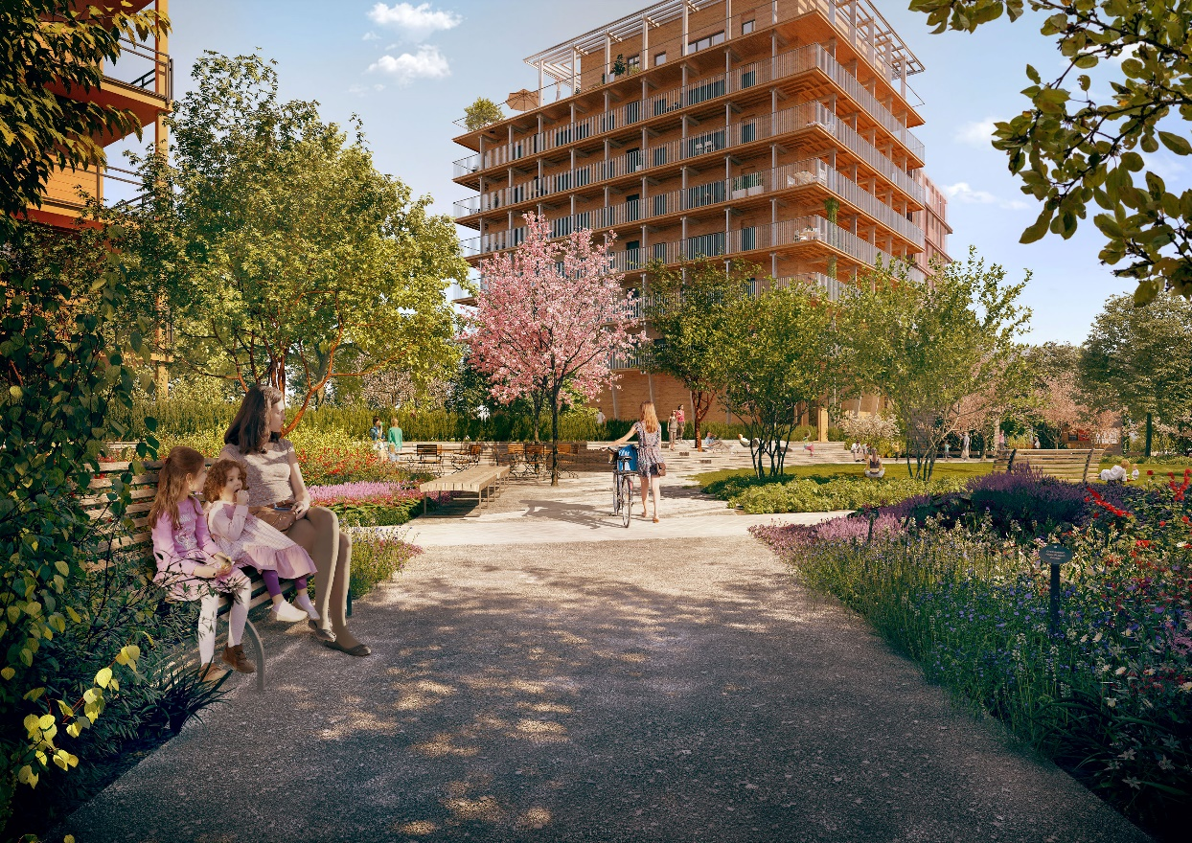
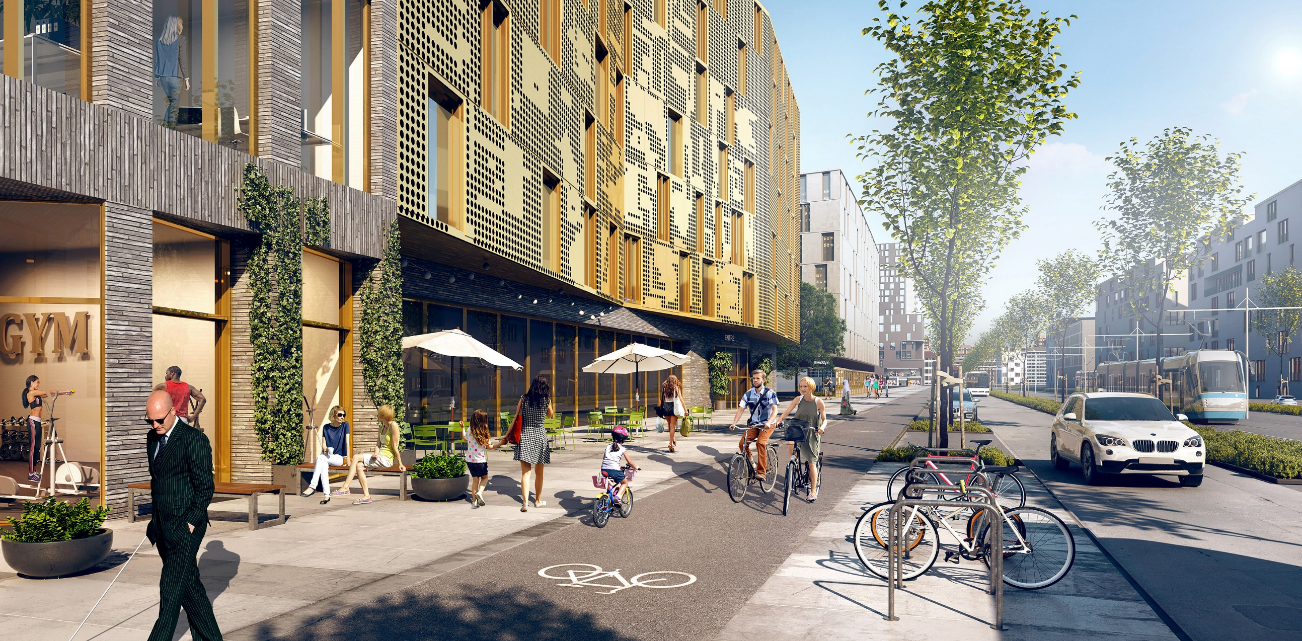
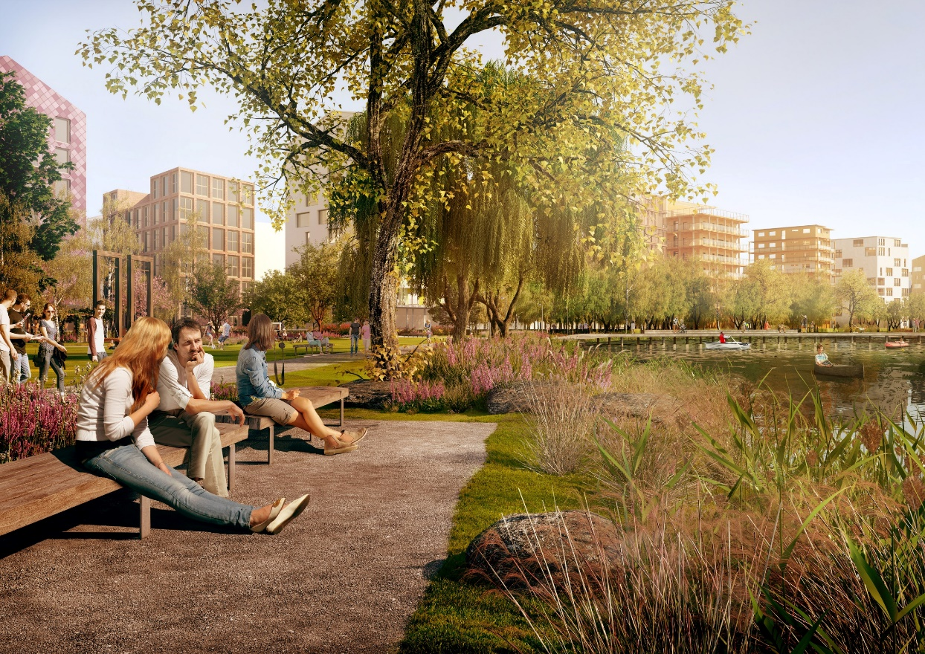
Södra Munksjön
– en ny del av Jönköping
Notes:
Det kommunala bolaget Södra Munksjön Utvecklings AB leder och driver utvecklingen runt området Södra Munksjön. Södra Munksjön ska bli en plats både för Jönköpings kommuns invånare men också besökare från alla håll. Med nya stadsdelar och fler bostäder med närhet till natur och vatten vill vi skapa en ny knutpunkt, fyllt av liv, människor och bra kommunikation. I Stadsbyggnadsvision 2.0 pekades området Södra Munksjön ut som stadens nya stora stadsomvandlingsområde. När allt är klart ska området ge plats till runt 25 000 boende, 11 500 arbetsplatser och 450 000 kvm kommersiella lokaler.

Slide 29
Framtidens knutpunkt
Restider
Stockholm 1 h 30 min
Göteborg 50 min
Malmö 1 h 30 min
Borås 40 min
Linköping 1 h
Den nya höghastighetsjärnvägen planeras gå genom Jönköping.
Notes:
Nya stambanor är ett enormt infrastrukturprojekt som i sin helhet kommer skapa nya möjligheter för våra invånare. Tack vare de nya pendlingsmöjligheterna kommer en ny arbetsmarknad öppna sig. Vi kommer att växa och vara en attraktiv kommun både att bo i och att besöka. Det kommer även att gynna näringslivet.
I området Södra Munksjön placeras den nya stationen för den planerade knutpunkten i järnvägssystemet. Det innebär en helt ny placering av station och nya möjligheter för oss att bli navet för hela södra Sverige.
Ungefärliga restider med tåg idag:
Stockholm – ca 3h 30 min
Göteborg – ca 2h
Malmö – ca 2h 50 min
Borås – ca 1h 10 min med buss (tåg är inte det bästa alternativet)
Linköping – ca 1h 40 min

Slide 30
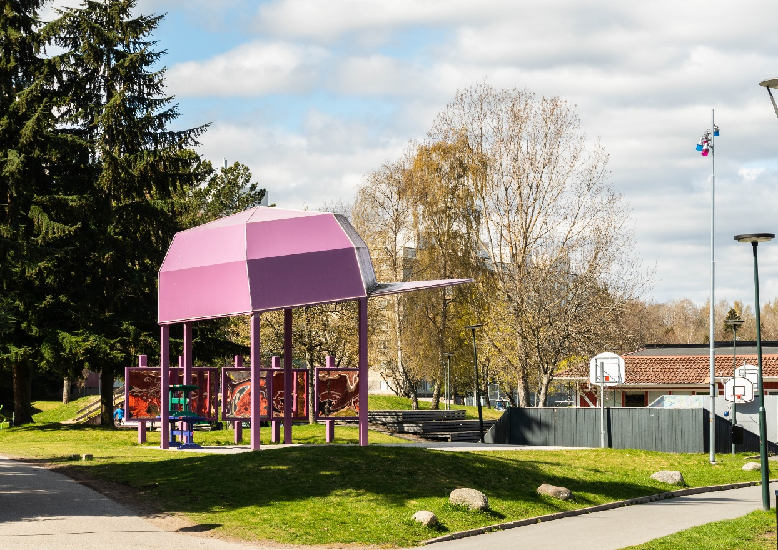
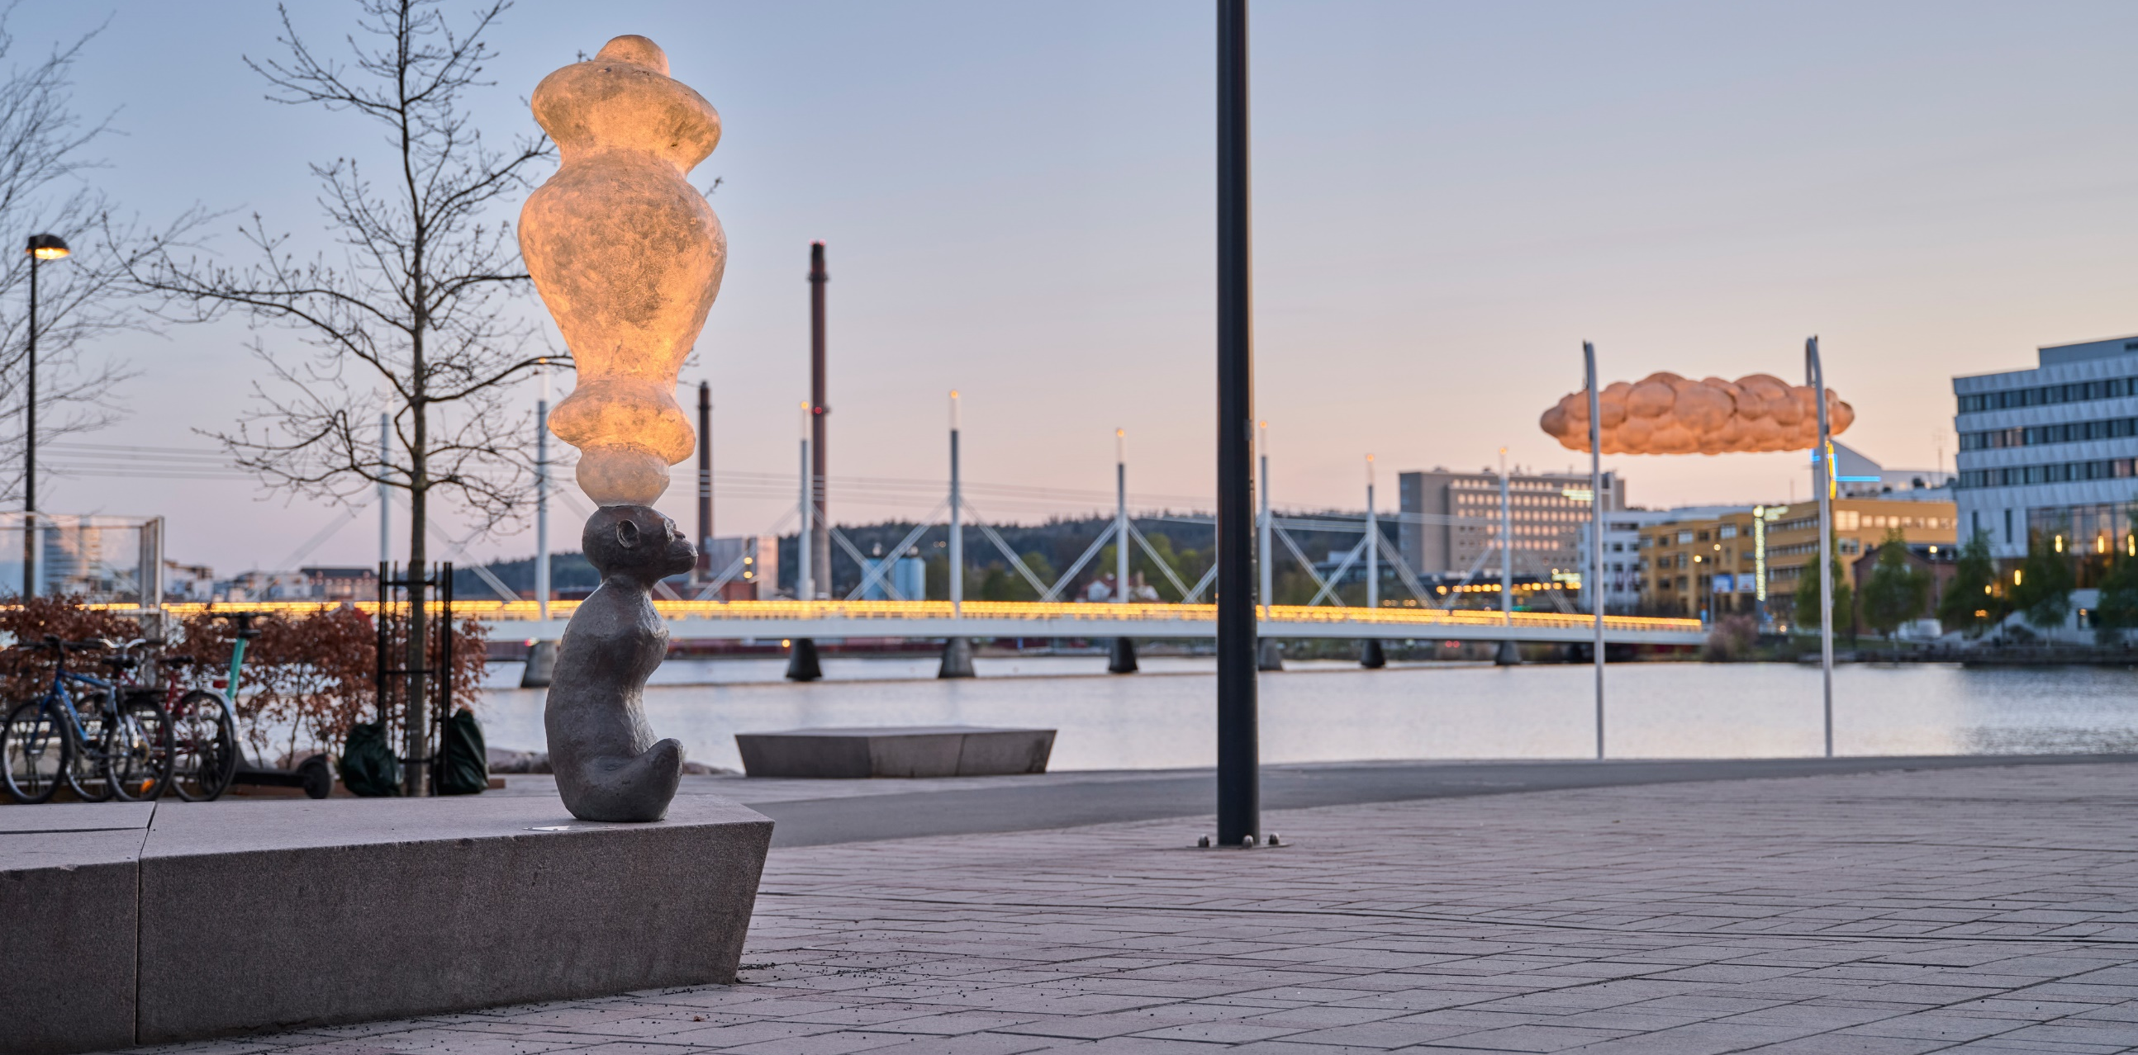
Stad möter landsbygd
Notes:
Var du än väljer att bosätta dig i vår kommun har du nära till natur och vatten. Tre sjöar förenas i vår pulserande stadskärna - och stadsliv och landsbygd samverkar dagligen. Här finns arenor och mötesplatser för näringsliv, föreningsliv, kultur och fritid. Både stadsbebyggelsen och naturen är mångfasetterad. Här finns något för alla.
Stort utbud av restauranger och caféer.
Valfrihet mellan konserter, föreställningar, idrottsarrangemang och skogspromenader.
Storslagna naturupplevelser som: Det blanksvarta berget i Taberg med chans att se flera sällsynta mineraler och fridlysta fladdermöss.
Äppeldalen i Kaxholmen med sina fantastiska vyer ner mot Vättern och smeknamnet, Smålands Toscana.
Brahehus, ruinen efter greve Per Brahe den yngres lustslott invid motorvägen på Vätterbranten som är en av Sveriges mest besökta fornlämningar
Vätterstranden. En flera kilometer lång sandstrand och stora gräsytor mitt i Jönköping. Vätterstranden sträcker sig från Rosenlund i öster och ett par kilometer västerut in mot stadens centrum.
Biosfärområdet Östra Vätterbranterna: sommaren 2012 blev Östra Vätterbranterna ett av FN-organet UNESCO:s biosfärområde. Här finns skira lövängar, hamlade träd medan raviner och naturskogsmiljöer.

Slide 31
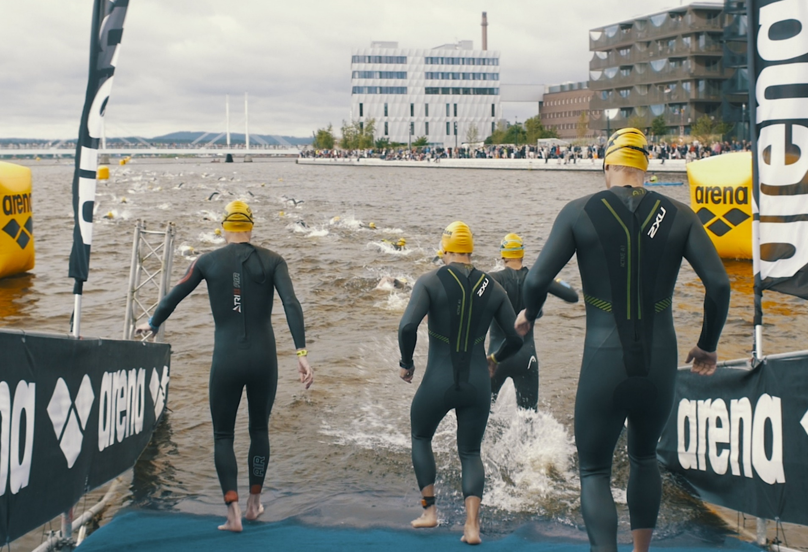
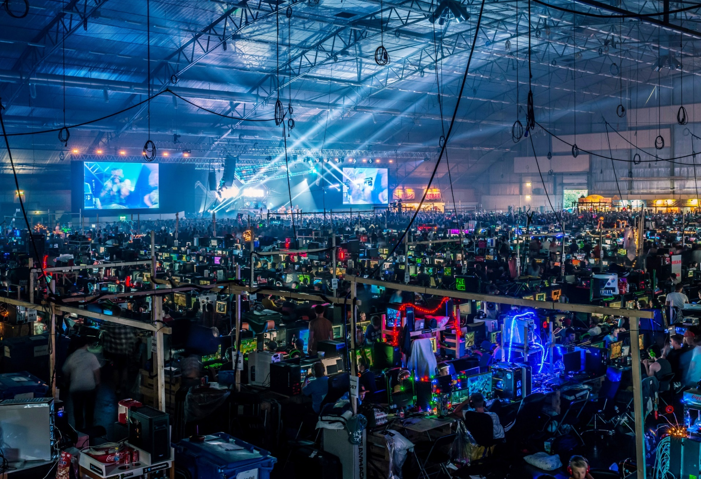
Internationella och nationella event
Notes:
Vi delar gärna vår kommun med flera, ger plats och utrymme för aktiviteter, evenemang och folkfester. Ironman 70.3 lockar mer än 2000 idrottsintresserade deltagare från hela världen. DreamHack, världens största datorfestival, arrangeras två gånger om året och lockar cirka 50 000 besökare, intresserade av gaming och e-sport. Vi är också ofta plats för mässor – och kan stoltsera som arrangör till en av världens största skogsmässor: Elmia Wood.

Slide 32
Priser och utmärkelser
Access City Award 2021
EU-kommissionen
Topplacering i medborgar-undersökning 2021
Statistiska centralbyrån
Bästa arbetsgivare bland kommuner 2019
Universum
Notes:
Vi har mycket att vara stolta över i Jönköpings kommun och det är inte bara vi som tycker det. Vi har fått flera utmärkelser genom åren:
EU-kommissionen delar årligen ut pris till en stad i Europa som arbetat särskilt med tillgänglighet för alla invånare – ”Access City Award”. Vinnaren för 2021 var Jönköping, som vann utifrån sitt arbete med att alla oavsett ålder och funktionsförmåga ska ha jämlik tillgång till staden och för arbetsmetoden som inkluderar civilsamhället i arbetet på alla nivåer. Förutom utmärkelsen tilldelades en prissumma på 150 000 Euro. Den används för fortsatt utveckling av arbete med tillgänglighet inom olika verksamhetsområden och i staden.
I SCB:s medborgarundersökning 2021 ligger Jönköpings kommuns resultat över riksgenomsnittet i majoriteten av enkätens frågor. Rent övergripande visar resultatet att kommuninvånarna tycker att Jönköpings kommun är en mycket bra kommun att leva och bo i och att det finns goda möjligheter till arbete, samt att studera eftergymnasialt. En stor andel av de tillfrågade skulle även kunna rekommendera andra att flytta hit. Trygghet i den offentliga miljön får överlag också bra betyg, men i några av frågorna som rör trygghet i samhället ligger resultaten på en lägre nivå för kvinnor än för män.
Vår kommun hamnar topp 50 i undersökningen Sveriges Bästa Arbetsgivare 2019, överst av alla svenska kommuner. Undersökningen, som genomfördes av employer brand-företaget Universum , mäter vad medarbetare tycker om sin nuvarande arbetsgivare utifrån tre olika faktorer: intern identitet, nöjdhet och lojalitet.
2019 är Jönköping den stadskärna som har ekonomiskt bästa förutsättningar, enligt en stadsbarometer som konsultbolaget WSP har gjort. 67 svenska mellanstora till stora stadskärnor jämförs i den.

Slide 33
Tack för att ni har lyssnat!
Notes:
Tack för att ni har lyssnat!

